Slide 1
PATRONES DE CARGA DE SISMO

Slide 2
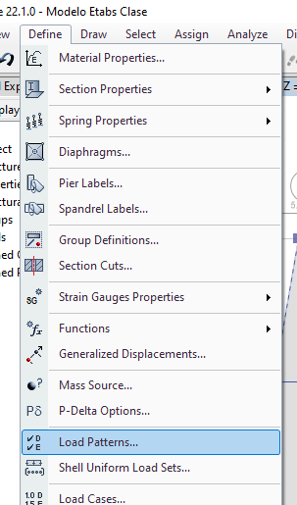



Slide 3
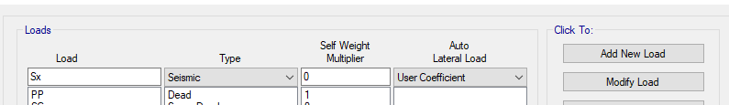
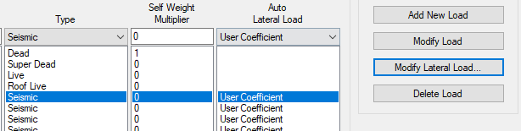





Slide 4
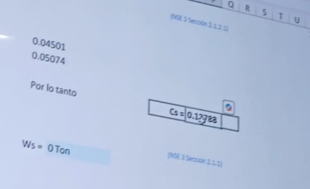
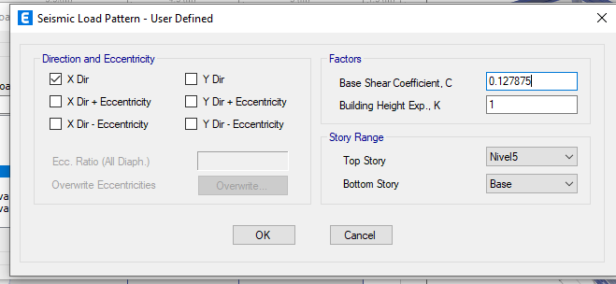



Coheficiente sismico obtenido de la hoja de Excel

Slide 5
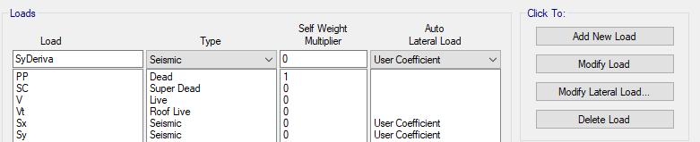
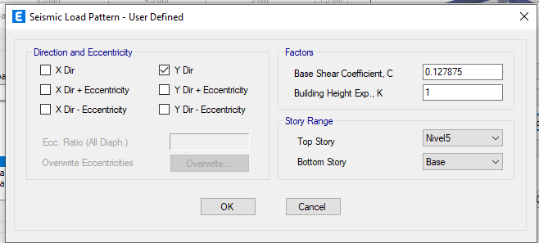








Slide 6
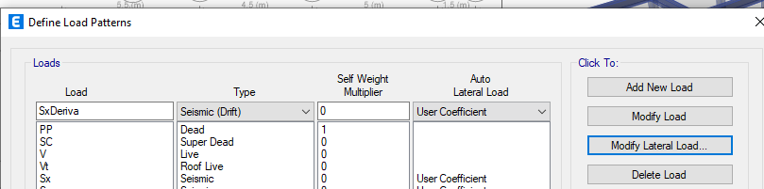
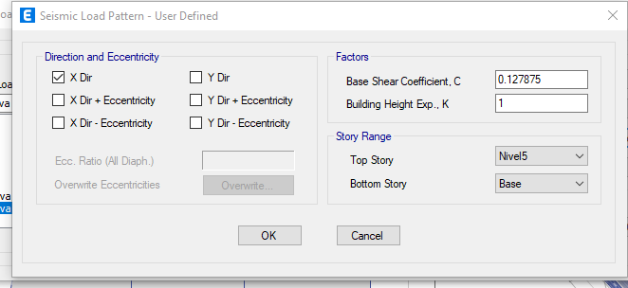







Slide 7
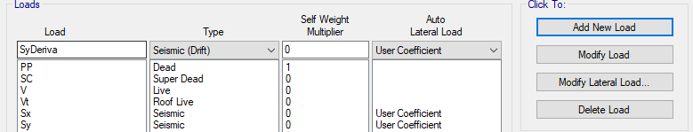
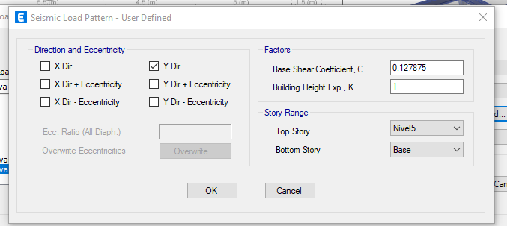









Slide 8
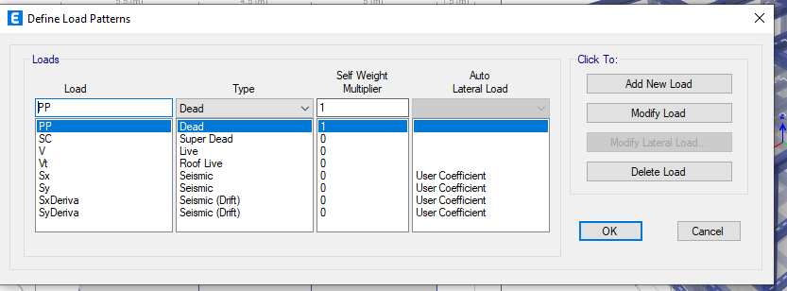



Asi queda

Slide 9
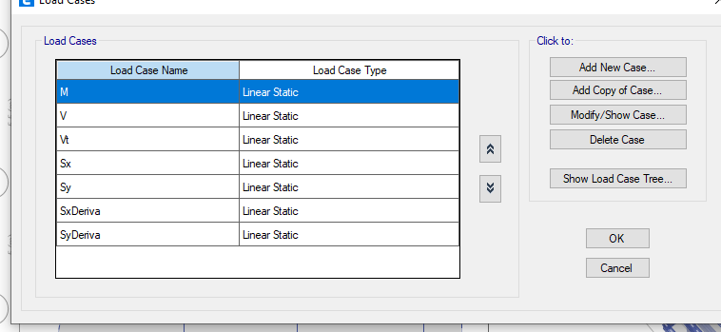

Podemos ver que los casos de caga también se generaron, lo dejamos asi de mientras

Slide 10
DETERMINACION DEL PESO SISMICO

Slide 11
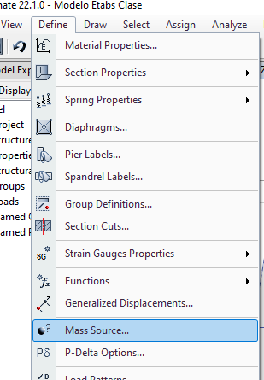
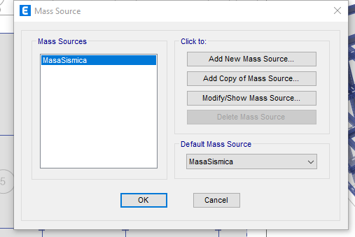


Como es el programa nuestra procedencia de masa para la determinación del peso sísmico

Slide 12
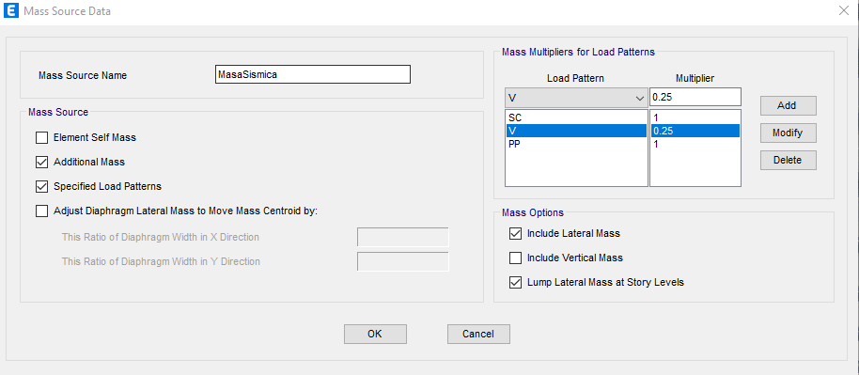






Agregar todos los patrones de carga, porcentaje de carga viva es 25 % SE ENCUENTRA EN NSE3

Slide 13
AGREGAR CARGAS QUE OBTUVIMOS EN EXCEL

Slide 14
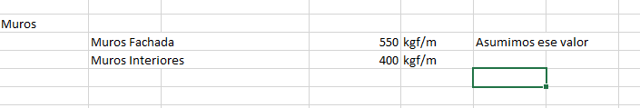
Solo asumimos el valor del muro, se debería hace integración de cargas calcular el peso total del muro y se divide entre la longitud donde esta aplicada

Slide 15
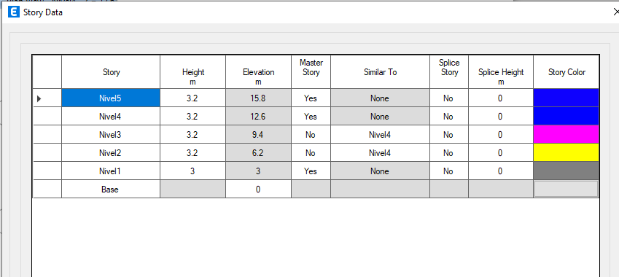







Ver cuales son los pisos maestros, el piso1 es un piso maestro, por lo tanto la losa del piso 1 no se repite
Losa del pisto 4 es un piso maestro
Losa del piso 5 piso maestro

Slide 16
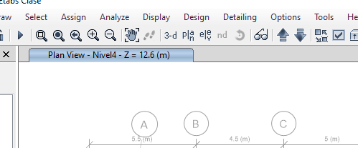
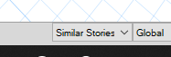


Entonces nos establecemos en el piso 4, ya que es un piso maetroy le damos en similar stories

Slide 17
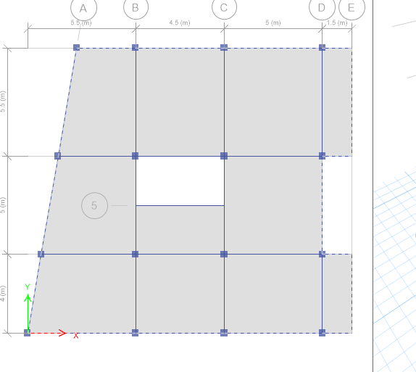
Ahora seleccionar todas las vigas del perímetros, similares al piso 4

Slide 18
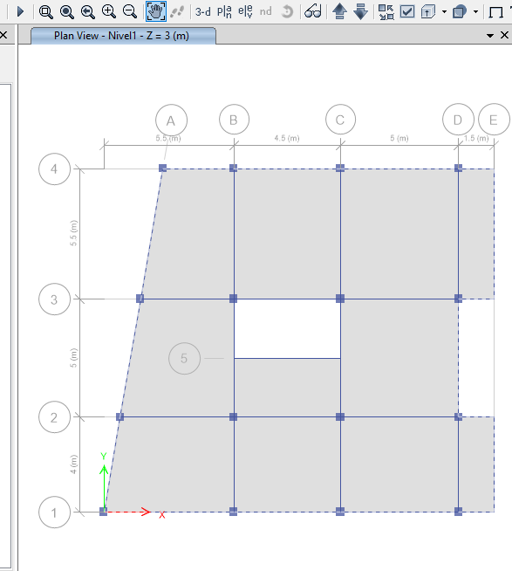

Ahora seleccionar vigas del piso 1

Slide 19
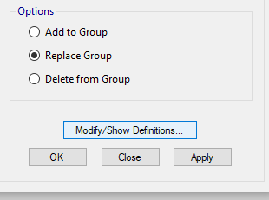
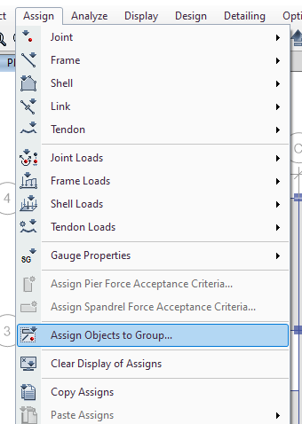




Luego modificar o agregar definiciones de grupo

Slide 20
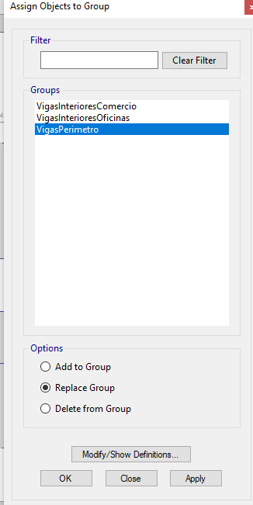
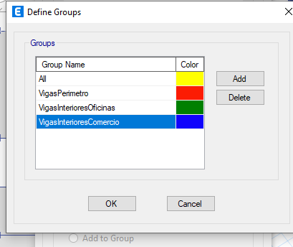





Slide 21
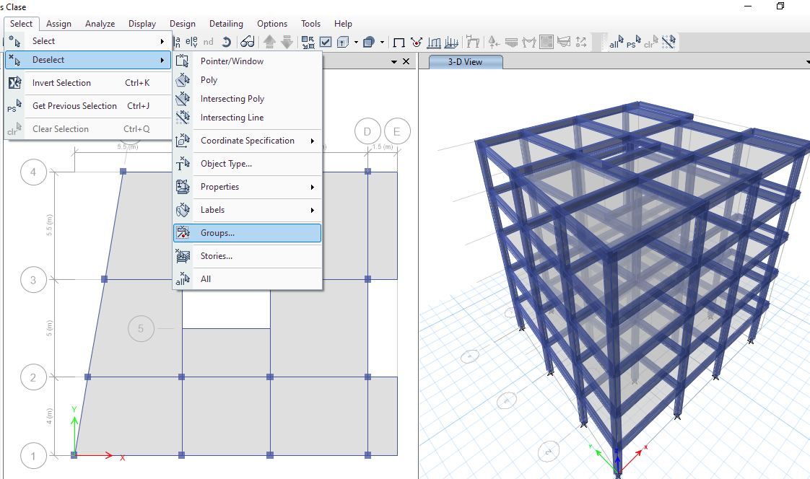
AHORA EN VISTA 3D SELECCIONAMOS EL GRUPO QUE DEFINIMOS

Slide 22
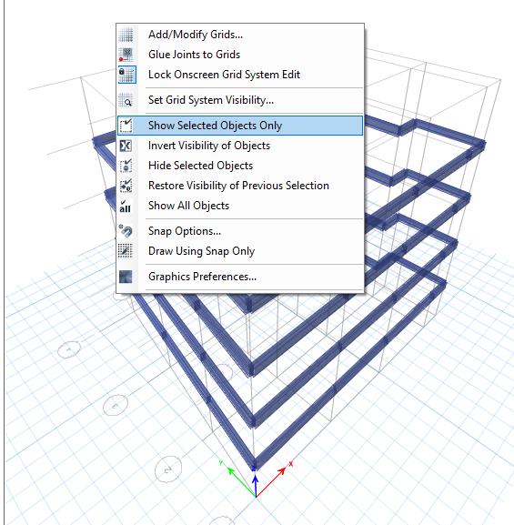
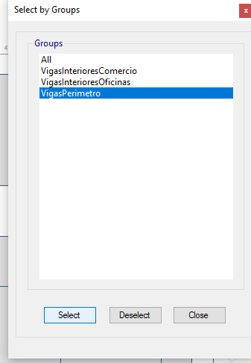




SELECCIONAR LAS VIGAS DEL PERIMETRO

Slide 23
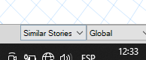
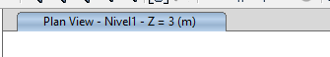
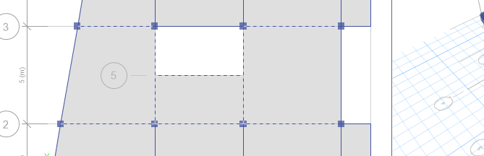
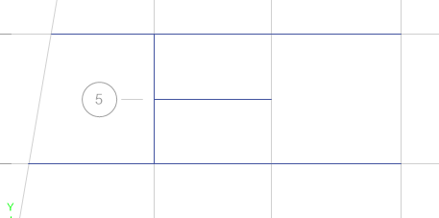


Seleccionar el entrepiso del nivel 1, muros interiores que se van a tomar en cuenta para el segundo nivel , VIGAS QUE VAN A RECIBIR CARGA

Slide 24
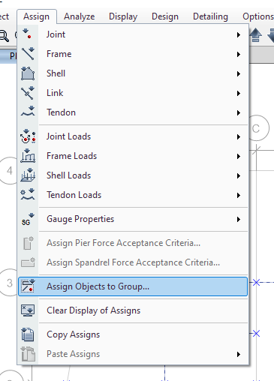
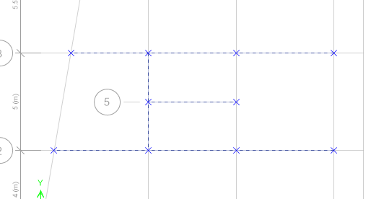


SELECCIONAR ANTES

Slide 25
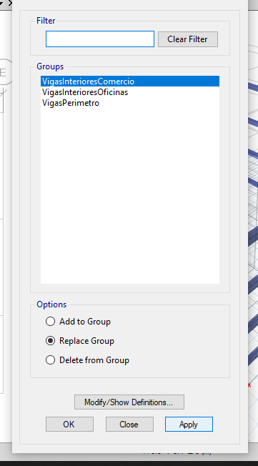



LUEGO DAR EN APLICAR

Slide 26
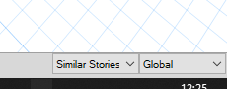
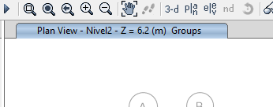
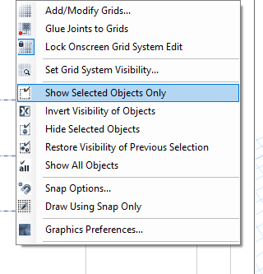
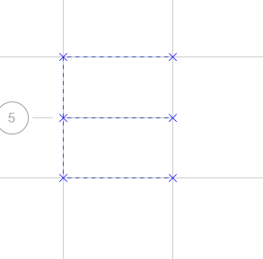




NIVEL 2 SELECCIONAR BNO NIVEL 2 3 Y 4
SELECCINARLO SIEMPRE

Slide 27
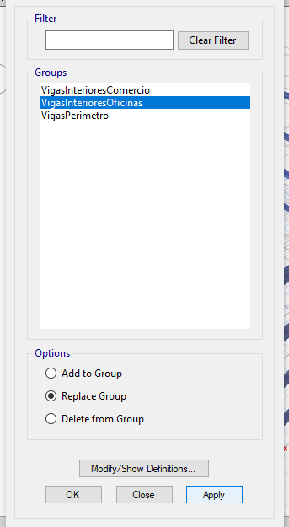




Slide 28
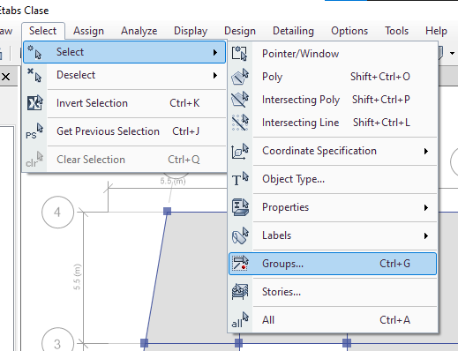
Como ver que viga seleccione o control G para verificar que si lo seleccionamos bien

Slide 29
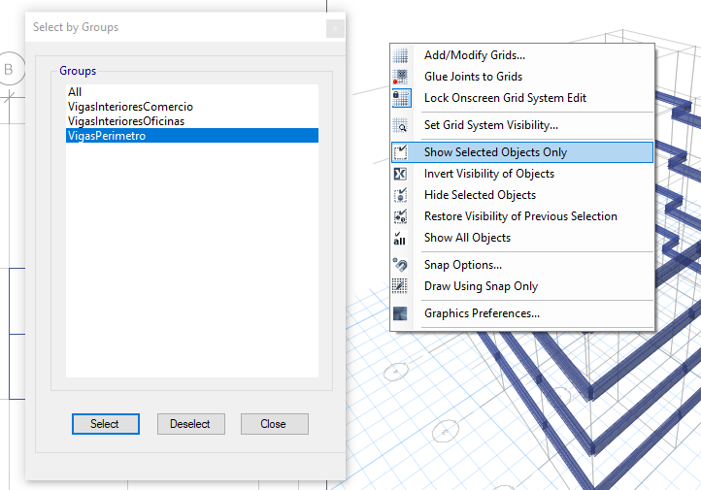







Seleccionar el grupo luego dar el select para ver que grupos seleccionamos previamente

Slide 30
Aplicar cargas sobre losas

Slide 31
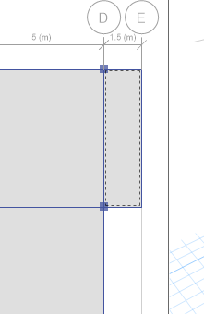
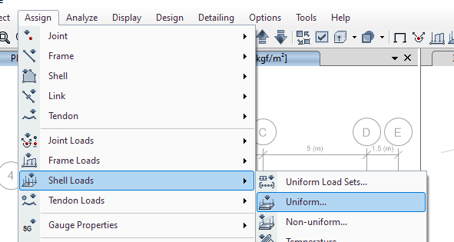
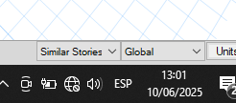
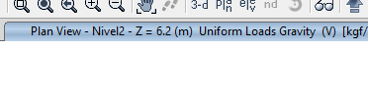

Podemos seleccionar todas las losas o uno por uno

Slide 32
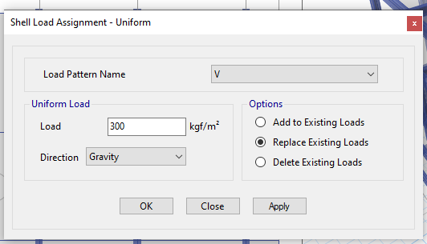
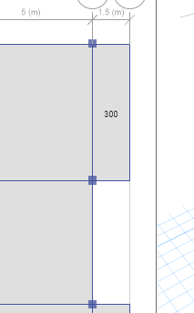





Slide 33
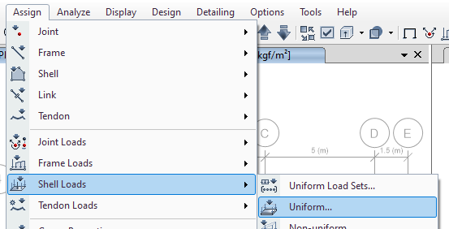







Ahora para borra pero seleccionar antes

Slide 34


En los as también se pueden asignar sets de cargas, Generar sets de carga

Slide 35









Set de carga para los ambientes que sean almacén

Slide 36




Slide 37




Set de carga para pasillo

Slide 38



Slide 39








Slide 40






Slide 41





Slide 42








Carga viva de techo

Slide 43


Ahora colocamos las cargas a las losas seleccionamos la losa y le colocamos el set de carga, piso 1 es el primer de locales, porque la base es el primer de locales va directamente a suelo

Slide 44


Las seleccionadas se colocan como almacéns, solo las 2 inferiores no

Slide 45






Lueog de seleccionarlos, le damos en almacen luego aplicar

Slide 46


Slide 47



Ahora seleccionamos las 2 restantes

Slide 48








Slide 49






Segundo nivel

Slide 50







Seleccionar los pisos

Slide 51


Slide 52





Cambiar a cafetería

Slide 53







Definir Pasillos

Slide 54
Ya todos los pasillos tienen sus cargas AHORA NIVEL 5

Slide 55






Ya todos los pasillos tienen sus cargas ahora el nivel 5

Slide 56





Slide 57
Ahora cargas
de Muro

Slide 58







Slide 59



Seleccionamos por grupo, luego seleccionamos Vigas del perimetro, le damos en select

Slide 60





Le damos en select

Slide 61


Slide 62









En esta tabal elegimos la tabla que vamos asignar,

Slide 63

Asi queda

Slide 64






Slide 65








Slide 66


NIVEL 5, seleccionamos las VIGAS del nivel 5 una por una

Slide 67


Slide 68




Slide 69




